Slide 1
Урок математики в
5 классе
Учитель математики Попова Т.Н.
МБОУ СОШ №61

Slide 2
Цель урока:
Изучить новый способ записи произведения, в котором равны все множители.
Ввести понятие степени числа как пятого арифметического действия; названия компонентов степени.
Учить вычислять значение степени и выражений, содержащих степени с соблюдением порядка вычисления степеней.
Провести первичное закрепление введенного понятия.

Slide 3
Задачи урока:
образовательные: подвести учащихся к понятию « Степень числа»; учить читать степени: правильно называть основание и показатель степени; выполнять вычисление выражений, содержащих степени.
развивающие: создать условия для развития внимания, инициативы, воображения; вести работу по развитию математической речи, логического мышления; формировать умение анализировать, находить ошибки, делать выводы.
воспитательные: содействовать формированию взаимоуважения, умения отстаивать своё мнение, интереса к урокам математики.

Slide 4
План урока:
1.Организационный момент
2. Устная работа (этап мотивации)
3. Открытие темы урока.
4. Работа по новой теме:
а) этап введения нового понятия;
б) этап первичного закрепления;
в) этап самостоятельной работы.
5. Подведение итогов урока. Домашнее задание.
6. Рефлексия.

Slide 5
86700
16
54
28
203
25
100
у
1) Увеличьте число 18 в 3 раза;
2) Чему равна сумма 25+25+25+25?
3) Вычислите: 6+4*3-2=?;
4) Вычислите удобным способом: 25*867*4=?
5) Выполните деление: 609:3=?
6) Чему равен остаток при делении 348 на 40?
7) Найти площадь квадрата со стороной 5

Slide 6
86700
16
54
28
203
25
100
у
ь
1) Увеличьте число 18 в 3 раза;
2) Чему равна сумма 25+25+25+25?
3) Вычислите: 6+4*3-2=?;
4) Вычислите удобным способом: 25*867*4=?
5) Выполните деление: 609:3=?
6) Чему равен остаток при делении 348 на 40?
7) Найти площадь квадрата со стороной 5

Slide 7
86700
16
54
28
203
25
100
т
у
ь
1) Увеличьте число 18 в 3 раза;
2) Чему равна сумма 25+25+25+25?
3) Вычислите: 6+4*3-2=?;
4) Вычислите удобным способом: 25*867*4=?
5) Выполните деление: 609:3=?
6) Чему равен остаток при делении 348 на 40?
7) Найти площадь квадрата со стороной 5

Slide 8
86700
16
54
28
203
25
100
с
т
у
ь
1) Увеличьте число 18 в 3 раза;
2) Чему равна сумма 25+25+25+25?
3) Вычислите: 6+4*3-2=?;
4) Вычислите удобным способом: 25*867*4=?
5) Выполните деление: 609:3=?
6) Чему равен остаток при делении 348 на 40?
7) Найти площадь квадрата со стороной 5

Slide 9
86700
16
54
28
203
25
100
с
т
у
е
ь
1) Увеличьте число 18 в 3 раза;
2) Чему равна сумма 25+25+25+25?
3) Вычислите: 6+4*3-2=?;
4) Вычислите удобным способом: 25*867*4=?
5) Выполните деление: 609:3=?
6) Чему равен остаток при делении 348 на 40?
7) Найти площадь квадрата со стороной 5

Slide 10
86700
16
54
28
203
25
100
с
т
у
п
е
ь
1) Увеличьте число 18 в 3 раза;
2) Чему равна сумма 25+25+25+25?
3) Вычислите: 6+4*3-2=?;
4) Вычислите удобным способом: 25*867*4=?
5) Выполните деление: 609:3=?
6) Чему равен остаток при делении 348 на 40?
7) Найти площадь квадрата со стороной 5

Slide 11
86700
16
54
28
203
25
100
с
т
у
п
е
н
ь
1) Увеличьте число 18 в 3 раза;
2) Чему равна сумма 25+25+25+25?
3) Вычислите: 6+4*3-2=?;
4) Вычислите удобным способом: 25*867*4=?
5) Выполните деление: 609:3=?
6) Чему равен остаток при делении 348 на 40?
7) Найти площадь квадрата со стороной 5

Slide 12
86700
16
54
28
203
25
100
с
т
у
п
е
н
ь
1) Увеличьте число 18 в 3 раза;
2) Чему равна сумма 25+25+25+25?
3) Вычислите: 6+4*3-2=?;
4) Вычислите удобным способом: 25*867*4=?
5) Выполните деление: 609:3=?
6) Чему равен остаток при делении 348 на 40?
7) Найти площадь квадрата со стороной 5

Slide 13
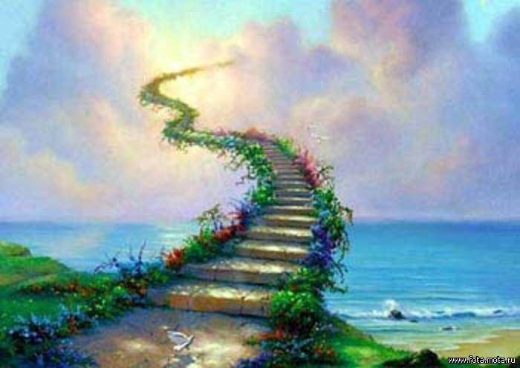

Slide 14
1. Проверьте правильность расстановки действий:
508*609 – (22313+345):69
34*45 + 56 - 78*356:56*4
2. Как можно иначе записать сумму:
5 + 5 + 5 + 5
3. Как можно иначе записать произведение:
5 ∙ 5 ∙ 5 ∙ 5
1
3
2
4
4
6
5
2
3
1
= ?
= 5∙4
= ?

Slide 15
Классная работа
«Степень числа.»
Notes:
Шаблон для создания презентаций к урокам математики. Савченко Е.М.

Slide 16
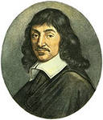
400 лет назад французский математик Рене Декарт предложил такой способ записи произведения нескольких одинаковых множителей
5 · 5 · 5 · 5 = 5⁴
Запись 5⁴ читают «пять в четвёртой степени»

Slide 17
Показатель степени
4
5
Выражение 5 ⁴ называют степенью
Основание степени

Slide 18
Среди выражений найдите равные
5+5+5+5 5⁴
6 ∙ 6 ∙ 6 5∙4
5 ∙ 5 ∙ 5 ∙ 5 6³
7+7+7+7+7 7 ∙ 5
6+6+6 7⁵
7 ∙ 7 ∙ 7 ∙ 7 ∙ 7 6 ∙ 3

Slide 19
Свойства степени
Первая степень любого числа равна самому числу:
Вторую степень числа называют «квадратом»:
Третью степень числа называют «кубом»:

Slide 20
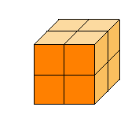
Почему «квадрат» и «куб»?
3 см
2 см
S = 3 ∙ 3 = 3² = 9
V = 2 ∙ 2 ∙ 2 = 2³ = 8

Slide 21
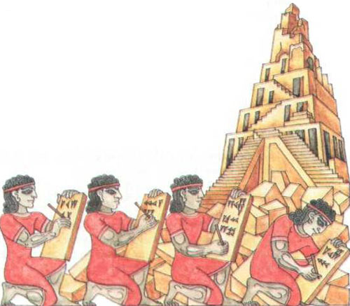
В древнем Вавилоне для облегчения вычислений люди составляли таблицы квадратов и кубов чисел.
n | 1 | 2 | 3 | 4 | 5 | 6 | 7 | 8 | 9 | 10
n²
n³

Slide 22
В древнем Вавилоне для облегчения вычислений люди составляли таблицы квадратов и кубов чисел.
n | 1 | 2 | 3 | 4 | 5 | 6 | 7 | 8 | 9 | 10
n² | 1 | 4 | 9 | 16 | 25 | 36 | 49 | 64 | 81 | 100
n³ | 1 | 8 | 27 | 64 | 125 | 216 | 343 | 512 | 729 | 1000

Slide 23
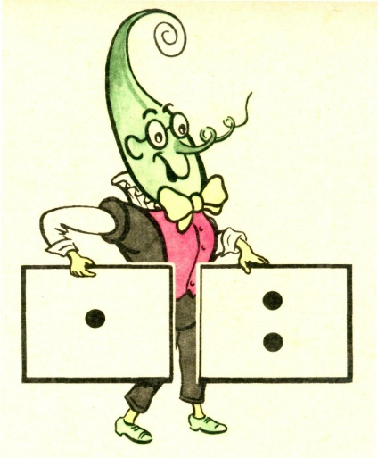
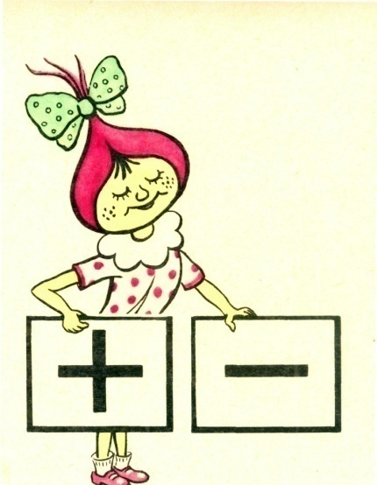
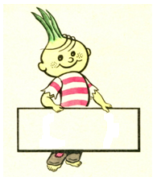
Степень – действие III ступени
Если в выражение входит степень, то сначала выполняют возведение в степень, а потом остальные действия.
15+3²-14=15+9-14=24-14=10
3 ступень
2 ступень
1 ступень
степень

Slide 24
Выполняем в классе по учебнику:
№ 548 (устно)
№ 549(1;3;5;7)
№ 550
№ 552(1;2;3)

Slide 25
Тест
Первый вариант
Второй вариант
1. Как называется число 5 в выражении 5³?
1. Как называется число 3 в выражении 5³?
2. Вычислите: 2⁴
2. Вычислите: 3³
3. Найдите значение выражения: 5+3²-4
3. Найдите значение выражения: 15-2³+5

Slide 26
Проверь себя
Первый вариант
Второй вариант
1) Основание степени
1) Показатель степени
2) 16
2) 27
3) 10
3) 12

Slide 27
Домашнее задание.
§20 № 549 (2;4;6;8)
№551
№553
По желанию:
составить задачу на изученные сегодня правила и решить ее.

Slide 28
Итог урока
- На уроке я узнал…
- Мне было легко…
- Я пока затрудняюсь…

Slide 29
Спасибо за урок!

Slide 30
Ошибка
Попробуйте еще раз

